Slide 1
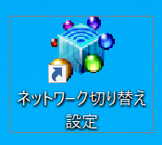
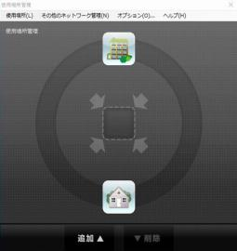
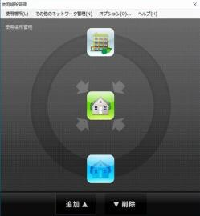
家庭のWi-Fiにつなぐ方法（①家庭で使うときに毎回必要な設定）
○家でタブレットの電源を入れたら、必ずこの設定をしてください。
①デスクトップの「ネットワーク切り替え設定」
をダブルクリックする
②家のアイコンを中心に移動させる
（アイコンをダブルクリックでも可）
③中心に家のアイコンが表示されたら終了です

Slide 2
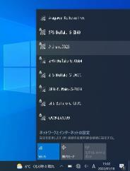
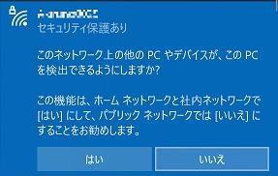
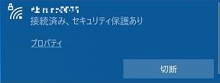
家庭のWi-Fiにつなぐ方法（②初めて家庭で使うときに必要な設定）
○初めて家庭で使うときは、「①家庭で使うときに毎回必要な設定」の後にこちらを設定してください。
④画面右下の のアイコンをクリックする
⑤一覧から自宅のネットワーク(SSID)を選択する(※)
⑥このメッセージが出たら、「いいえ」をクリックする
⑦「接続済み」になっていれば設定完了です
※ネットワーク(SSID)の確認方法は、機器によって異なります。また、接続するためにパスワードが必要になる場合があります。

Slide 3
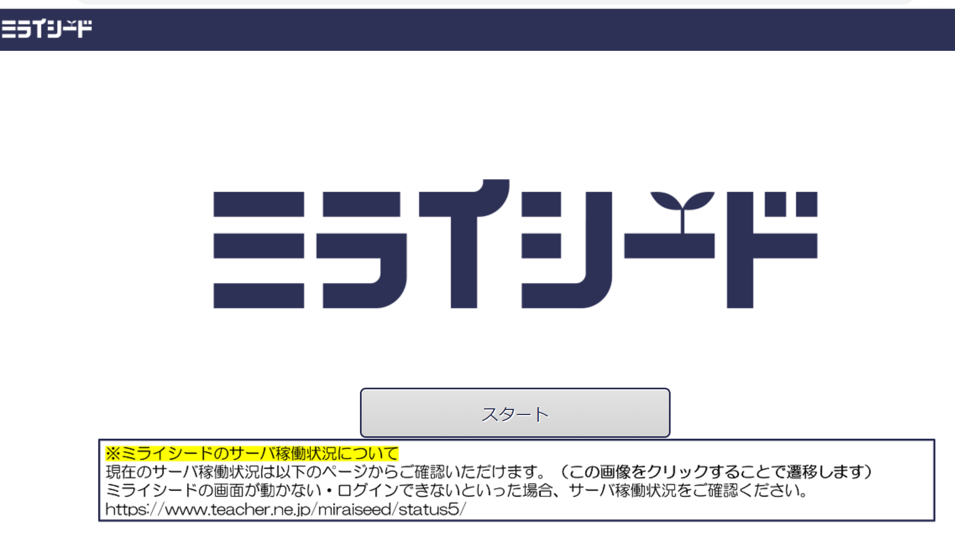
「ミライシード」のドリルパークの開き方
①デスクトップの 「ミライシード」を ダブルクリックする
②「スタート」を クリックする
③「学年・組」「出席番号」「パスワード」 を入力する ＊パスワードは「A12345」
④「ドリルパーク」をクリック する
⑤「放課後用」をクリックする
⑦「学年」 を選び、行う学習をクリックする
⑥「利き手」を選ぶ

